Slide 1
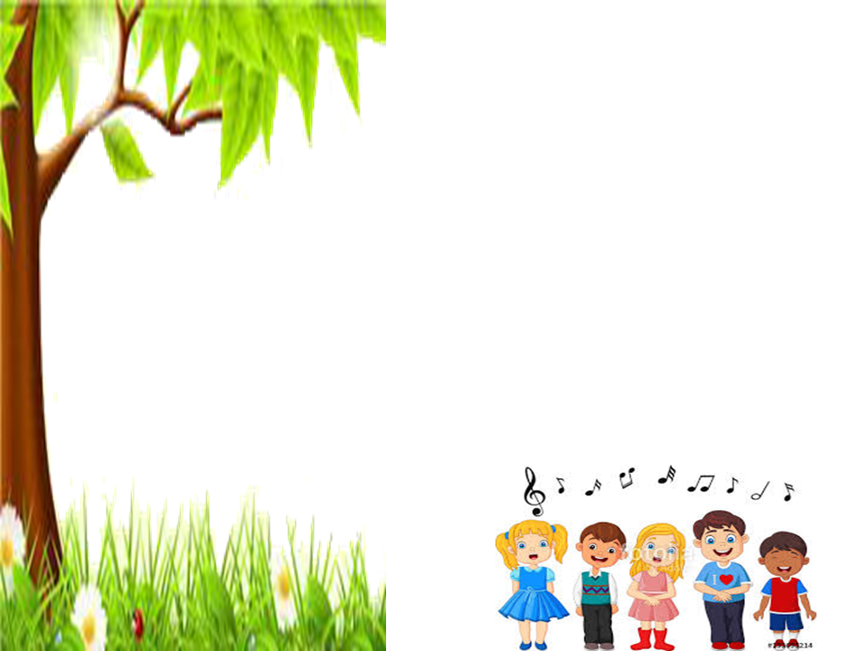


ÂM NHẠC LỚP 2
TIẾT 4
* ÔN TẬP: HÁT VÀ ĐỌC NHẠC
* VẬN DỤNG - SÁNG TẠO

Slide 2


1.ÔN TẬP BÀI HÁT: DÀN NHẠC TRONG VƯỜN
HS ôn lại bài hát 1 – 2 lần. HS thực hiện theo các hình thức:
+ Hát tập thể.
+ Hát nối tiếp
+ Hát đối đáp nam nữ
THỰC HÀNH-LUYỆN TẬP

Slide 3

Ôn hát kết hợp vận động nhịp nhàng trái phải và vận động phụ họa
Vận động nhịp ¾ và vận động phụ họa

Slide 4
HS ôn Hát kết hợp gõ đệm theo phách

Slide 5
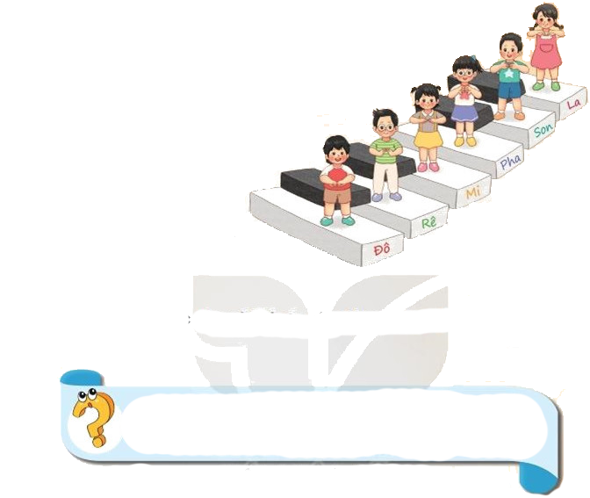
Ôn đọc cao độ 6 nốt Đồ-rê-mi-pha-sol-la và ký hiệu bàn tay
2. Ôn tập đọc nhạc Bài số 1.

Slide 6
-GV làm mẫu ký hiệu bàn tay và yêu cầu HS thể hiện lại thế tay của 6 nốt
Tập đọc nhạc theo kí hiệu bàn tay

Slide 7


Ôn đọc nhạc với các hình thức:nhóm đọc nhạc, nhóm gõ, nhóm vận động…

Slide 8
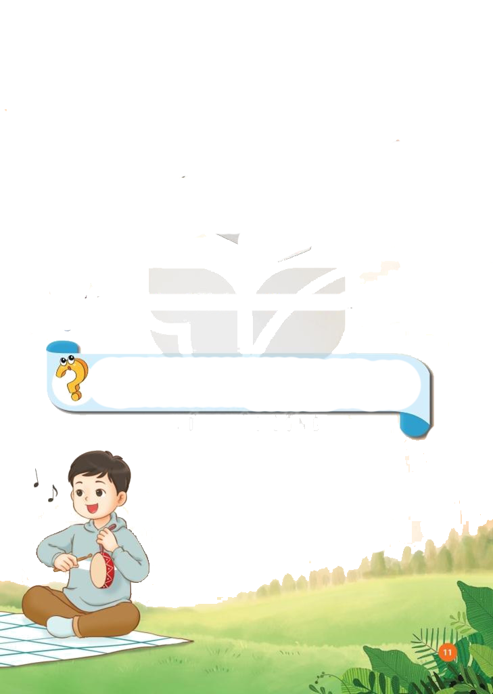
-Trình chiếu tiết tấu bài, giới thiệu và đọc mẫu hình tiết tấu bằng tiếng“ tùng”
ĐỌC
TÙNG TÙNG TÙNG TÙNG
2 .VẬN DỤNG-SÁNG TẠO
+Đọc đồng dao và gõ theo hình tiết tấu

Slide 9
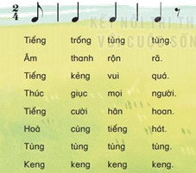
Đọc lời
GV bật file Đọc mẫu hoặc đọc mẫu sau đó HD đọc lời đồng dao theo tiết tấu

Slide 10


Giáo dục-củng cố-dặn dò

